Slide 1
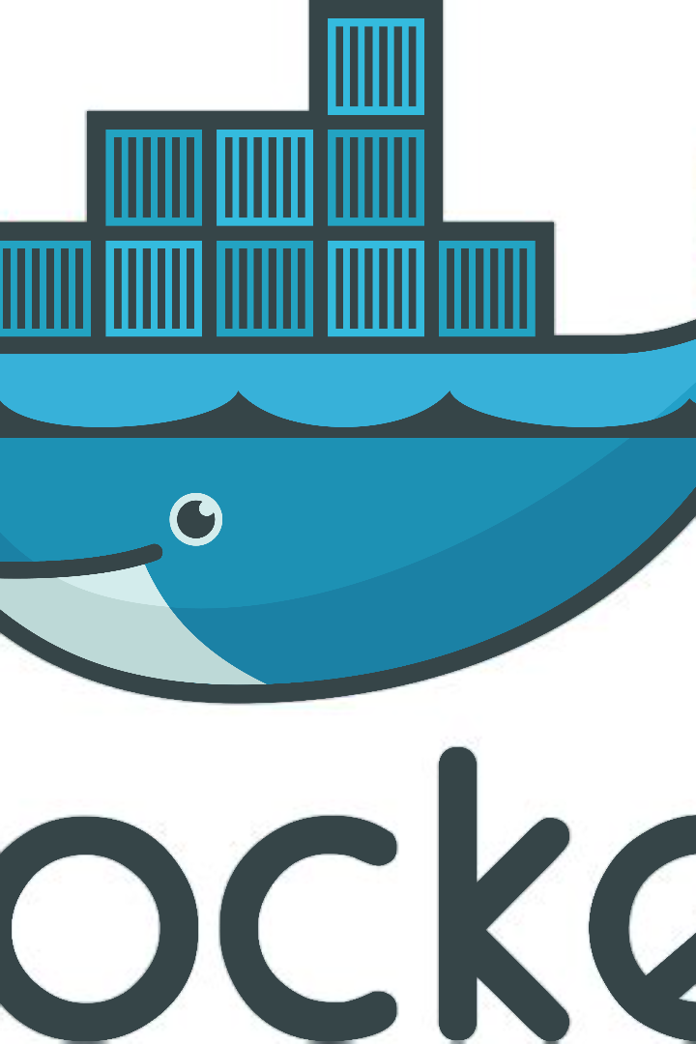

¿Qué es Docker?
Docker es una plataforma de software que permite automatizar el despliegue de aplicaciones dentro de contenedores. Los contenedores permiten que una aplicación y todas sus dependencias se ejecuten de forma aislada y portable en cualquier entorno.
FM
by Frank Mireles

Slide 2
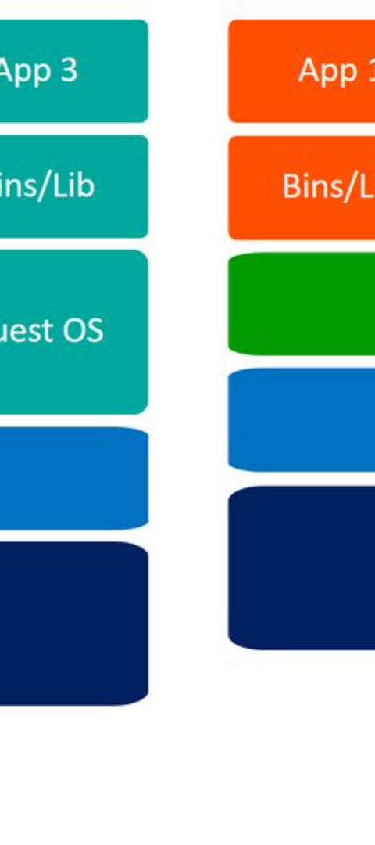
Ventajas de usar Docker
1
Portabilidad
2
Facilidad de implementación
Los contenedores Docker son portátiles y pueden ejecutarse en cualquier infraestructura que admita contenedores, ya sea en la nube o en entornos locales.
Permite una rápida implementación y escalabilidad, lo que facilita la gestión de aplicaciones incluso en entornos complejos.
3
Aislamiento
Proporciona un entorno aislado para las aplicaciones, lo que evita problemas de compatibilidad y conflictos entre diferentes aplicaciones y sus dependencias.

Slide 3
Casos de uso de Docker
Despliegue de aplicaciones web
Entornos de desarrollo
Pruebas y control de calidad
Docker es ampliamente utilizado para implementar y administrar aplicaciones web, asegurando la consistencia y la fiabilidad en diversas infraestructuras.
Facilita la creación de entornos de desarrollo estandarizados para equipos de desarrollo, lo que aumenta la eficiencia y minimiza los errores de configuración.
Docker proporciona un entorno consistente para pruebas, lo que garantiza que las aplicaciones se comporten de la misma manera en todas las etapas del ciclo de vida del software.

Slide 4
Arquitectura de Docker
3
5
Componentes Principales
Interacciones
El núcleo de Docker se compone de tres partes fundamentales: el entorno de desarrollo, el registro y la infraestructura de producción.
La arquitectura de Docker se basa en cinco componentes clave que interactúan para ofrecer un entorno de contenedores altamente eficiente.

Slide 5
Componentes principales de Docker
Motor de Docker
Encargado de ejecutar los contenedores.
CLI de Docker
Interfaz de línea de comandos para utilizar Docker.
Docker Compose
Facilita la definición y ejecución de aplicaciones multidocumento.

Slide 6
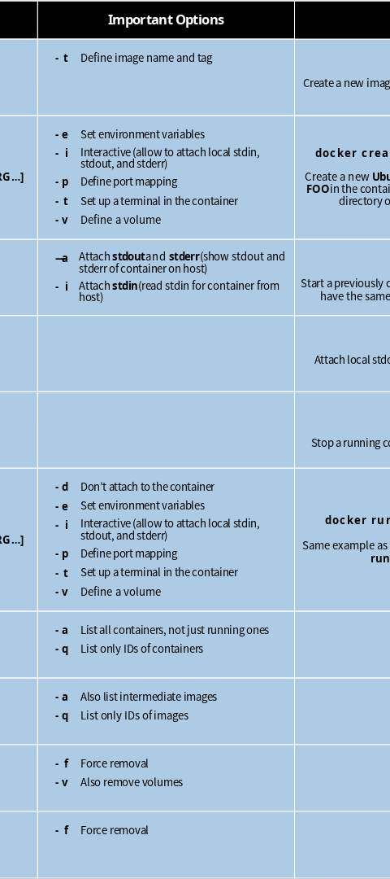



Comandos básicos de Docker
docker pull
Descarga una imagen de contenedor desde un registro.
docker build
Construye una imagen de contenedor desde un archivo Dockerfile.
docker run
Ejecuta un contenedor a partir de una imagen.

Slide 7
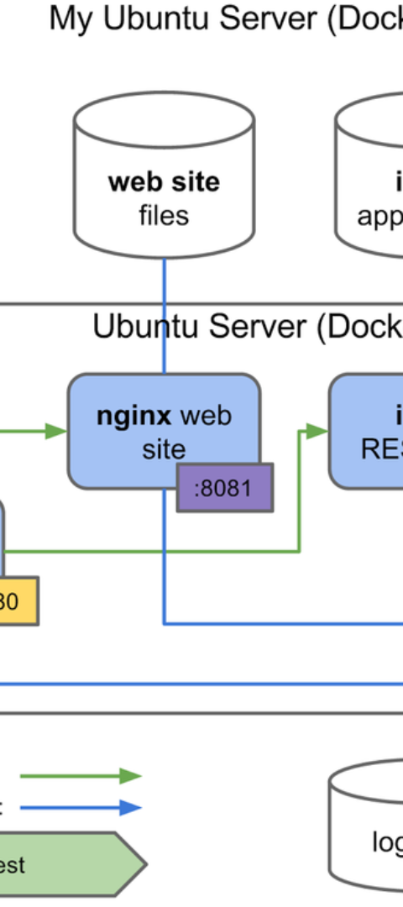
Ejemplos de uso de Docker
1
Despliegue de Servicios Web
Despliegue de una aplicación web utilizando Docker en un entorno de servidor en la nube.
2
Entorno de Desarrollo
Creación de un entorno de desarrollo local con Docker para un proyecto de software.
3
Pruebas Automatizadas
Implementación de pruebas automatizadas en un entorno Docker para un ciclo de integración continua.

Slide 8
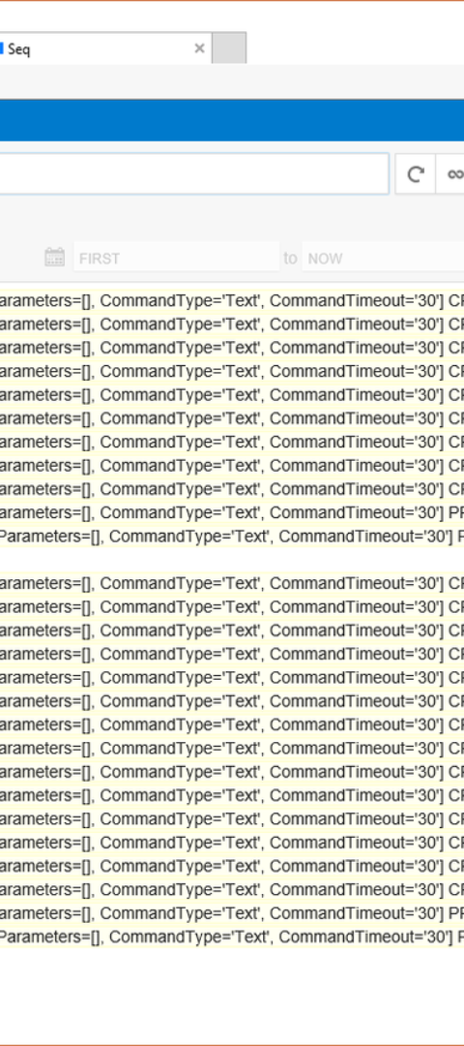
Conclusiones y recomendaciones
Adopción Generalizada
Capacitación y Formación
Docker se ha convertido en una tecnología fundamental para el desarrollo y despliegue de aplicaciones en diversos sectores industriales.
Es recomendable formar a los equipos de desarrollo y operaciones para aprovechar al máximo las capacidades de Docker y sus herramientas asociadas.
Seguridad y Mejores Prácticas
La implementación segura de contenedores Docker requiere la adopción de políticas y prácticas sólidas basadas en las directrices de seguridad recomendadas.

